Slide 1
HIRFL/CSR能区的外靶实验零度角量能器
（ZDC-Calorimeter）
裴 骅
华中师范大学

Slide 2
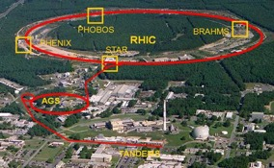
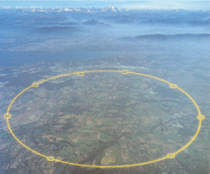
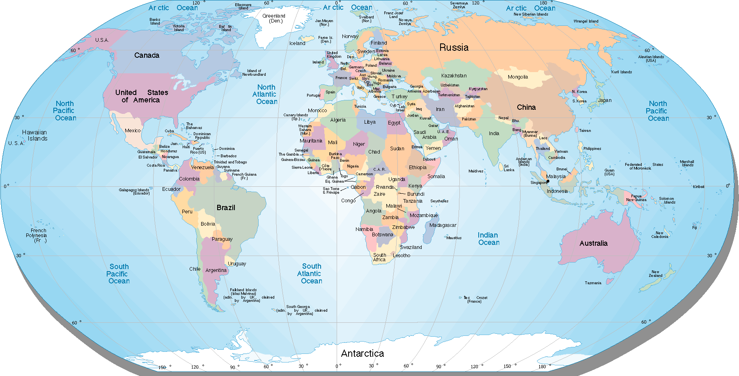
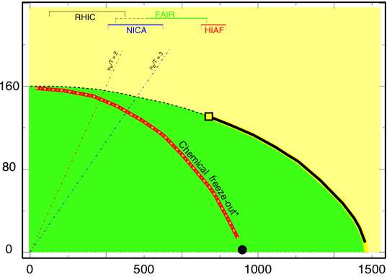
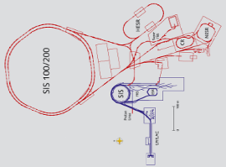
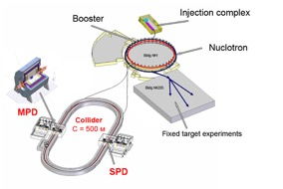
Ongoing high energy heavy ion projects
CAS HIRFL
CERN LHC
Tokai JPARC-HI
BNL RHIC
CEE 2023
High baryon density is one trend of high energy nuclear physics, requiring big experiments in high precision
CAS
HIAF
Quark-Gluon Plasma
2023
?
T（MeV）
Hadron Gas
GSI FAIR
Dubna NICA
μ_{B}（MeV）
2025
2023
Notes:
1）这是目前世界上中高能核物理大装置的情况： （1）在高能区，也是低重子密度区，夸克胶子－等离子体已被发现，
很多科学家的兴趣已转向高重子密度区；（2）德国，俄国，包括日本 正在建设新的加速器群，意在中等密度区。
2）我们国内也有关于中高能核物理装置建设， HIRFL 和 12五的HIAF。这些装置可以让我们在高密度区做核物理实验。但是我们缺少一个
先进的大型精密探测器装置，这是做现代高能核物理研究必须的。
3）低温高密核物质测量谱仪，也就是CEE，的建成是完全必要的。它使我们充分发挥中国中高能核物理装置的潜力，我们的研究团队将在这个领域
的最前沿，寻找QCD临界点、研究QCD在高密度区的行为。QCD临界点是该领域科学家三十几年来梦寐以求的！

Slide 3
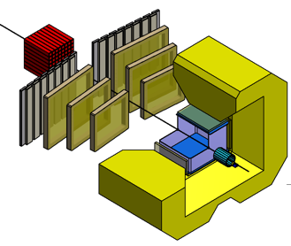
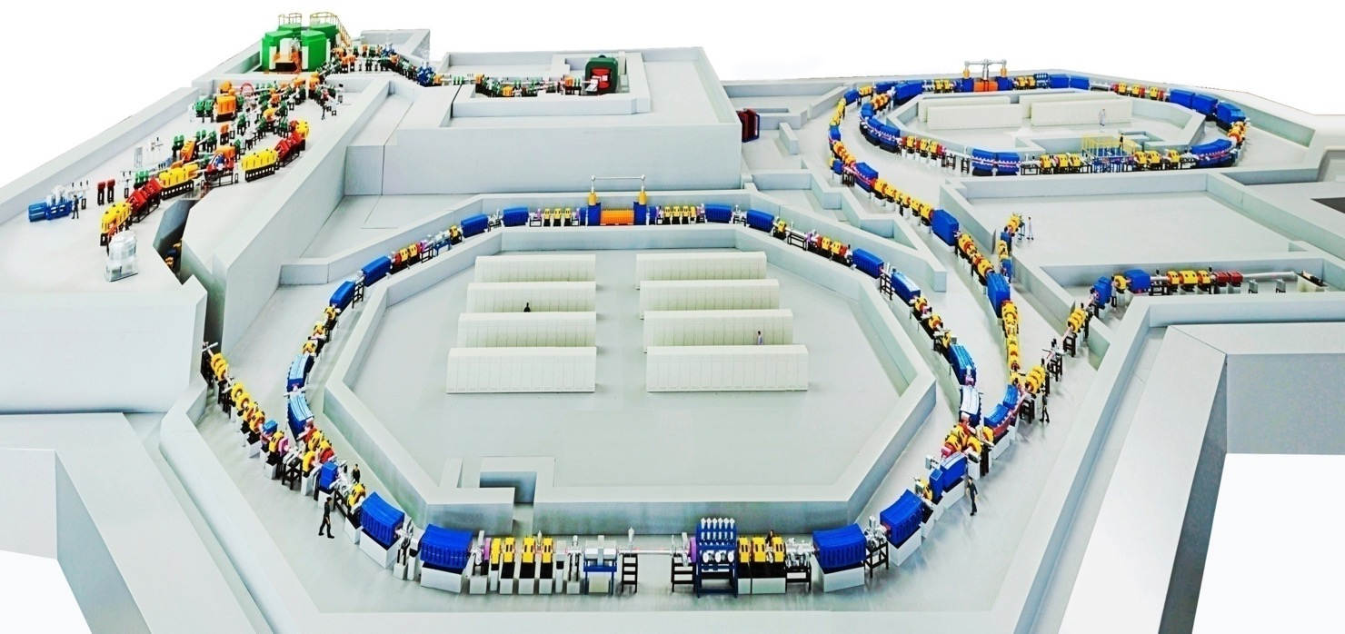
The cooler storage ring @ heavy ion research facility in Lanzhou (HIRFL-CSR）
• Left: main ring (CSRm) • Right: experimental ring (CSRe)
CEE
CSRm
1000 AMeV (H.I.), ≤ 2.8 GeV (p)

Slide 4
Research areas of CSR
The Institute of Modern Physics, Chinese Academy of Sciences (IMPCAS) was founded for nuclear physics study
Nuclear Physics
Atomic Physics
Nuclear Chemistry and Radioactive Chemistry
Material Science
Hadron Physics
High Energy Density
Accelerator Physics
Basic Science
Advanced Nuclear Energy
Radioactive Biology
Radioactive Medical
Material at Radiation
Nuclear Detector
Applications
Ion Accelerator R&D
Big Experiments R&D
Dedicated Device R&D
Device R&D

Slide 5
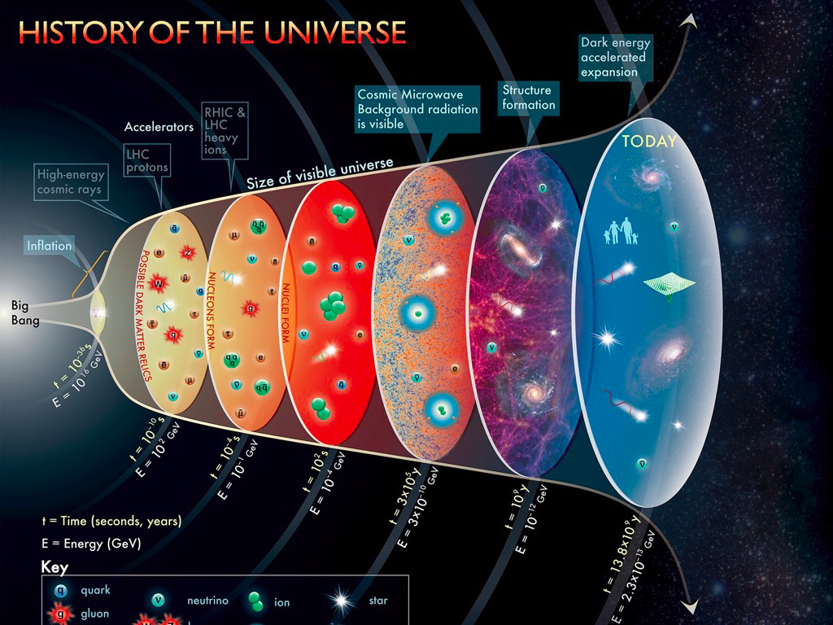
A history of Universe
Universe today
High density matter Neutron star
Quark Gluon Plasma
Big Bang
QCD critical point
0 10⁻³⁶ 10⁻¹⁰ 10² 10⁹ 10¹⁸ Time (second)
10¹⁶ 10² 10⁻⁴ 10⁻¹³ 10⁻¹³ Energy (GeV)

Slide 6
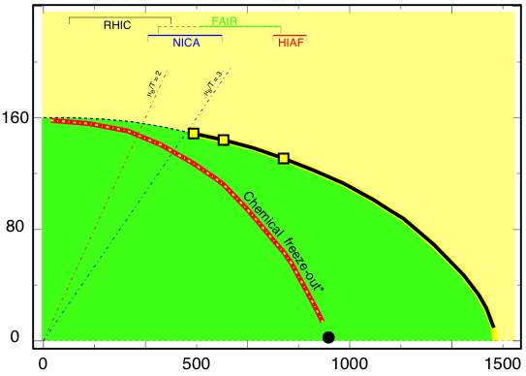
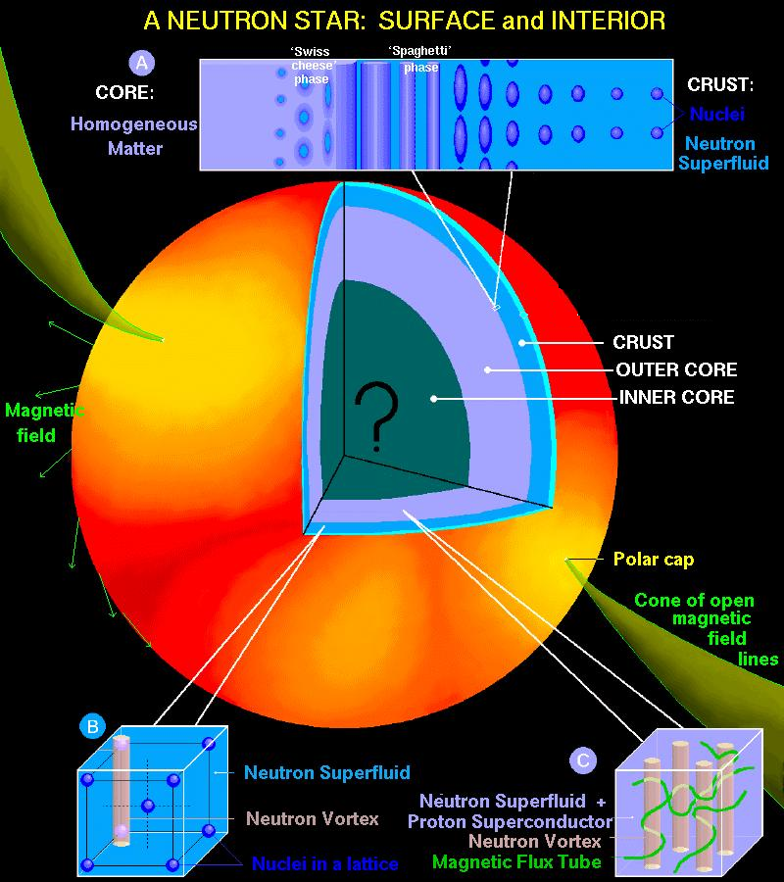
Study QCD phase by experiments
1
T_{ini}, T_{C}
LHC, RHIC
2
T_{E}
RHIC, SPS
3
Large μ_{B}
FAIR, NICA,CSR
5000 200 20 2 √s_{NN} (GeV)
Early universe
Quark Gluon Plasma
CEE：
low temp. & high density
critical point, phase boundary
E_{sym}(ρ)
?
?
Temp.（MeV）
Hadron gas
Neutron Star
Baryon chemical potential μ_{B}（MeV）
Higher density
T_{C}=175 MeV ≅2*10¹² K S. Gupta, X. Luo, B. Mohanty, H.G. Ritter, and N. Xu, Science, 332, 1525(2011)
Notes:
1）这是相图，温度 和 重子数密度
2）本世纪初，大型对撞机投入使用，我们的研究集中在高能低密度区。这里从强子到QGP的转变是 平滑过度。
3）而在高密度区，相结构丰富，但是研究较少。理论模型预言是一级相变。如果这是正确的，根据热力学原理，必须有一个终子点，这就是QCD的 凝价点。
这个发现标志着强相互作用的新的物质结构，他的重要性和Higgs的发现是一样的。
4） 研究这个相图，也能使我们更好的认识宇宙的演化：从早期 到现在星体内部的结构。
我们这里focus在高密区。

Slide 7

Technical highlights of CEE
 | SAMURAI | CEE
Status | Running | CDR (physics in 2024)
Mom reso. | ~ 5% | ～ 5%
Time reso. | ~ 150ps | < 70 ps ✔
Event rate | 1000/s | 10³~10⁴/s ✔
Data rate | ~ 100MB/s | ~ 500MB/s ✔
Collision energy | 100-300 MeV/u | 200-1000 MeV/u ✔
Dubna NICA
2023
MPD: >~ € 100 millions
GSI FAIR
2025
CBM: ～ € 70 millions
CEE: unique working energy, aiming at high efficient charged particles especially protons at big angle
2) Proposals at first data：
Asymmetry energy
U+U collisions: for QCD critical point
Quark gluon plasma
Temperature
(MeV)
Hadron gas
Net-baryon chemical potential (MeV)

Slide 8
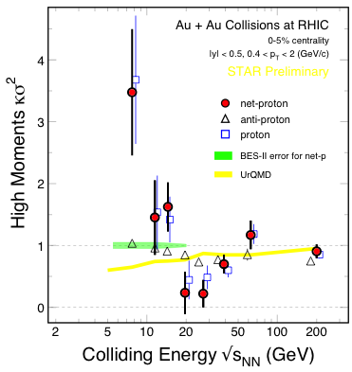
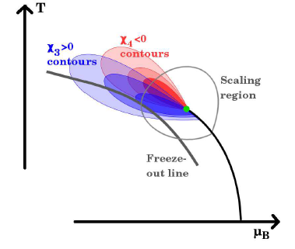
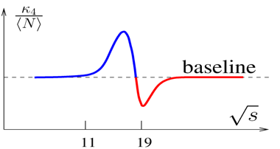
Physics object: Look for the QCD critical point
C
E
E
Temp.（MeV）
Proton high-order moments κσ²
Net baryon μ_{B}（MeV）
net-proton κσ²
CEE
√s_{NN} (GeV)
CEE, the CSR External-target Experiment at Lanzhou shall provide an important piece of this scenario of QCD critical point

Slide 9
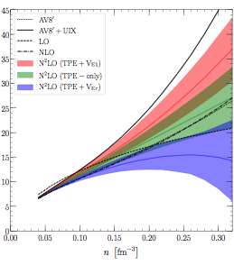
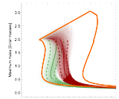

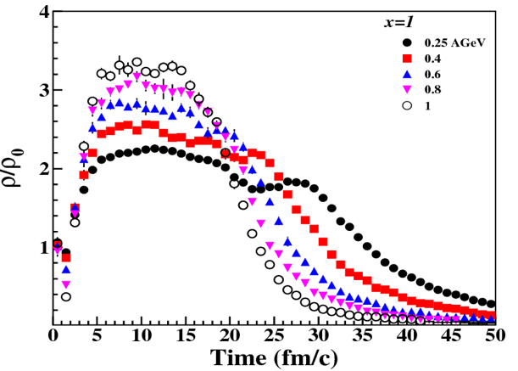
Physics object: EOS (equation of state) of asymmetric nuclear matter
E_{sym} (MeV)
Mass of neutron star (sun)
ρ₀
0 0.1 0.2 0.3 8 10 12 14 16
ρ [fm⁻³] Radius of neutron star [km]
Neutron Star
HIRFL-CSR can reach ~2ρ₀
An ideal experiment for study of E_{sym}(ρ)
Density (ρ／ρ₀)
Time (fm/c)

Slide 10
Available beams at CSR
Physics | Required beams (MeV/u) | HIRFL-CSR feasible beams | Typical channels | Availability
EOS of low temp. high density nuclear matter Quarkyonic / Asymmetry | Xe: 10⁵pps E = 400 - 600 | ¹²⁹Xe⁵⁴⁺: 5*10⁶pps E = 780 MeV/u | Xe+CsI | ✔
 | C: 10⁵pps E = 400 - 600 | ¹²C⁶⁺: 10⁸pps E = 1 GeV/u | C+C | ✔
Fluctuations of Baryon Number QCD critical point | ²³⁸U: 10⁴pps E = 500－700 | ²³⁸U⁷⁸⁺: 10⁶pps E = 520 MeV/u | U+U | ✔
 | C: 10⁵ pps E = 500 | ¹²C⁶⁺: 10⁸pps E = 1 GeV/u | C+Pb | ✔
Hyper Nuclei | C: 5*10⁵ pps E = 1 GeV/u

Slide 11
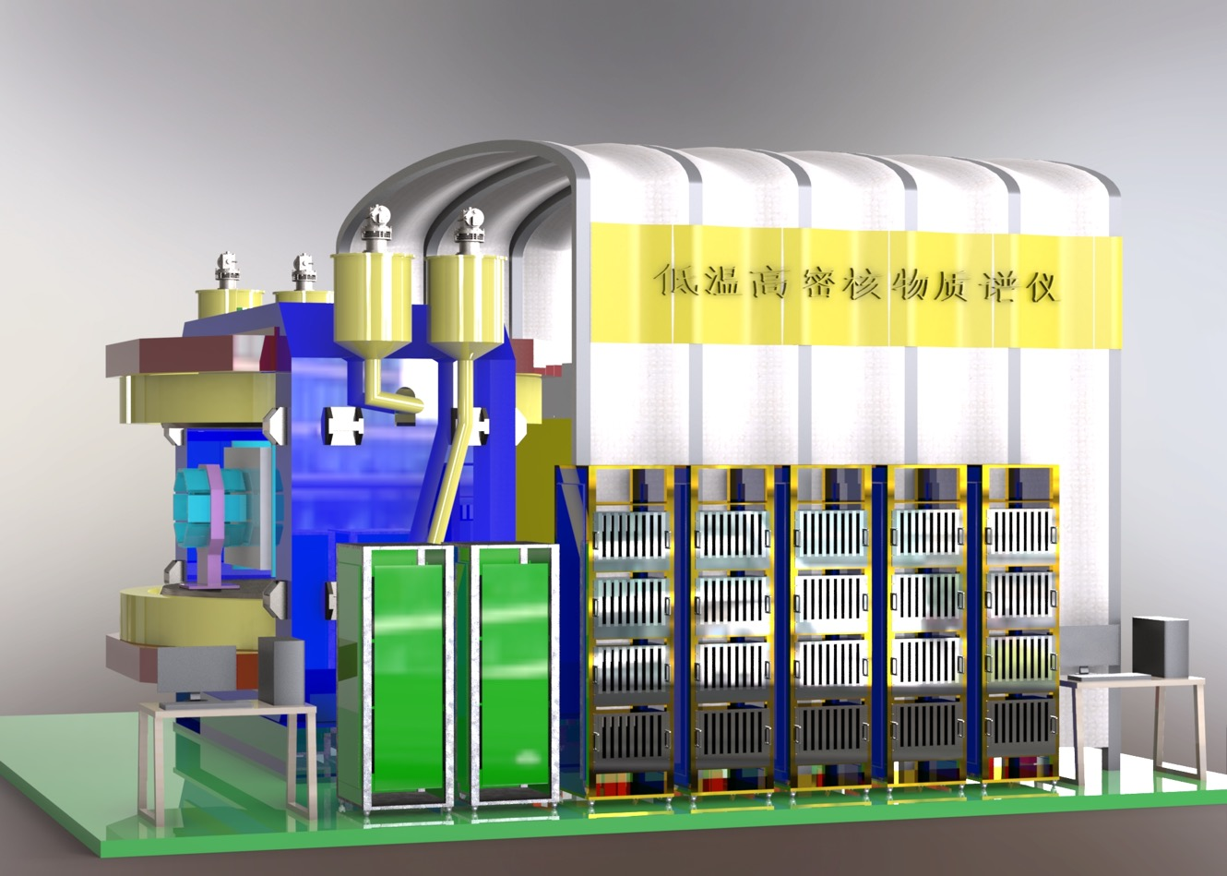
CEE: A spectrometer of low temperature and high density nuclear matter
Approved by NSFC this summer for ￥74, 524,100 (7452.41万). TDR is being formed.

Slide 12

CEE in CDR (approved July 2019)
Super-conductive secondary magnet
Endcap time-of-flight
Multi-wire drift chamber
Micro pixel beam monitor
Zero degree calorimeter
Heavy ion beam
T₀ detector
Time projection chamber
Inner time-of-flight
Functions necessary for physics objects
1) beam location, particle identification
2）momentum distribution of all charged particles
in high precision
Notes:
3）新型电子计算机技术运用于数据获取系统。

Slide 13
CEE subsystems
CEE key prameters: (500-1000MeV/u)
－Momentum resolution：≤ 5%
－Space resolution： ≤ 50ps
－Event rate： ≥ 10⁴/s
－Date writing rate： ≥ 500MB/s
Time projection chamber (TPC)
Sensitive volume | 0.9(L)×0.8(H)×1.0(W) m³
Channels | 12k
Gas | 90% Ar + 10% CH₄
Momentum resolution | π、p ～ 5%，total ≤10%
PID feasible | Z <= 2, π, p, d, t, He
Track discrimination | < 3 cm
Track multiplicity | 200
Level-1 trigger rate | 1000 Hz
Beam monitor (BM)
Space resolution | < 50 μm
Time resolution | 1μs
Layers | 2
Number of pixels | 360k
Total area | 18cm²
Time-of-flight (TOF)
Time resolution | eTOF <60 ps, iTOF <50 ps, T₀ < 50ps
Occupancy | 10%~15%
Total area | 12m²
Channels | 3000
Zero degree calorimeter (ZDC)
Size | 1(L)×2(H)×2(W) m³
Energy resolution | < 20% / √E(GeV)
Channels | 400
Super conductive magnet
Total size | 3.2 (L)×3 (H)×4.2 (W) m³
Uniform field | 1(L)×0.9(H)×1.2(W) m³
Uniformity | 5kG / 1%
Total weight | 200 tons
Multi-wire drift chamber (MWDC)
Transverse space resolution | 0.3 mm
Layers | 3
Channels | 3000
Total area | 12 m²
Momentum resolution | 5%

Slide 14
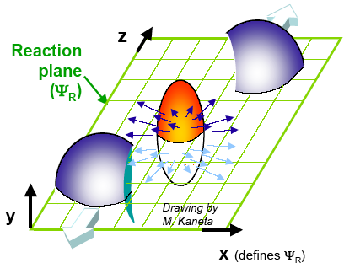
Zero-Degree Calorimeter: physics purpose
Main physics object of ZDC: event centrality and event plane
Event centrality tells how much nucleons participate collision
  On ZDC part, this is done by measuring those NOT attending and flying ahead (hopefully from both projectile and target nuclei)
Event plane tells how asymmetric the collisions are, by measuring their products or remnants distribution in space and momentum space
  On ZDC part, remnants are usually small fragments of nuclei with Z<5

Slide 15
Zero-Degree Calorimeter: structure
Since ZDC mainly measures those nuclei remnants, protons and neutrons, it is designed into shashlyk form
  Absorber layers (Pb or Fe) stacked with scintillator layers (CsI or plastic or glass) to form a tower shape
Readout of scintillator light is either at the end of tower via WLS fiber, or at the back of each scintillator layer
PMT is coupled into readout, including both traditional ones, or Si-PM alike
A picture of shashlyk calorimeter module, NICA, Russia
Beam injection direction

Slide 16
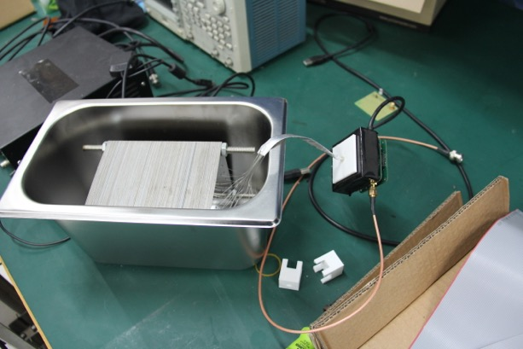
Zero-Degree Calorimeter: local prototype
A prototype of shashlyk module is being built at CCNU
Steel absorber + plastic scintillator + Si-PM
Local beam test including both LED and X-ray
The absorber and scintillator layers
Each holes is ~1.5 mm diameter and allows WLS fiber through
Fibers grouped at the end of of module to couple with (multiple) Si-PM

Slide 17
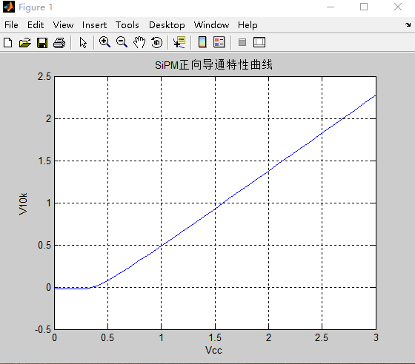
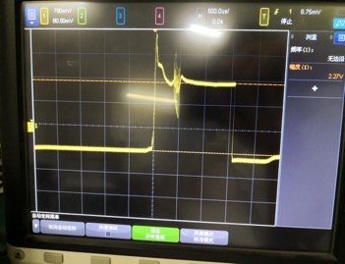
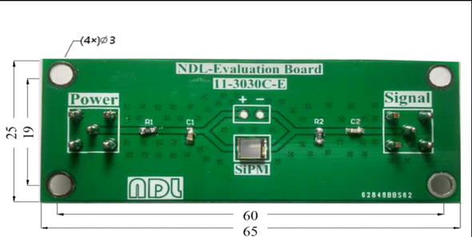
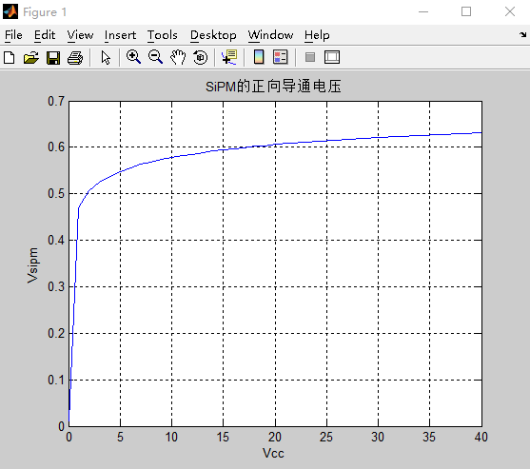
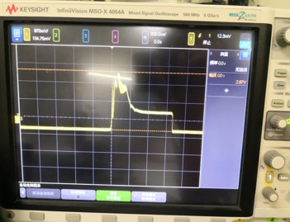
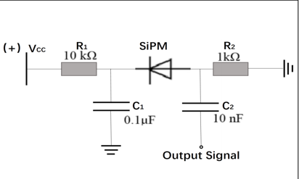
Zero-Degree Calorimeter: readout
Si-PM is chosen to convert lights into electronic signal
Lower voltage, smaller size and higher counting rate comparing to traditional PMT
While Hamamatsu is the big name, we also tested other sources, such as samples from Beijing Normal University (NDL)

Slide 18
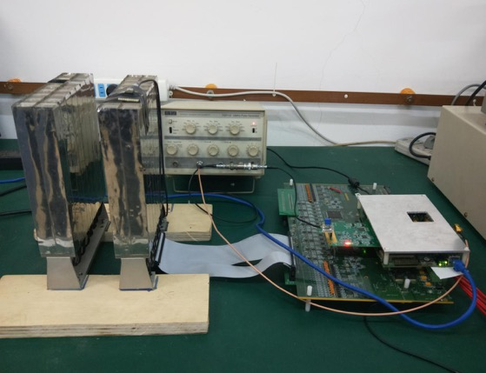
Zero-Degree Calorimeter: readout
The coupling of Si-PM to FEE is being designed
See report from Ping Yang on Sec 6A Upgrade (Oct 26 pm)
Currently we test with HPDAQ board, a design proved in PHOS detector(EM-Calorimeter) used at ALICE in LHC RUN 2
LED (and X-ray later) at top of PHOS framework
Si-PM is at the bottom of PHOS framework
HPDAQ board

Slide 19
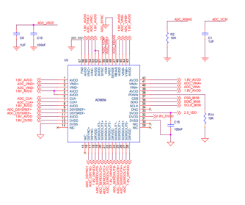
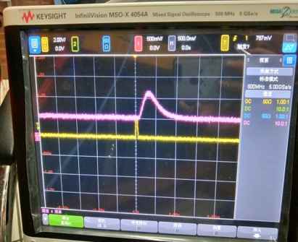
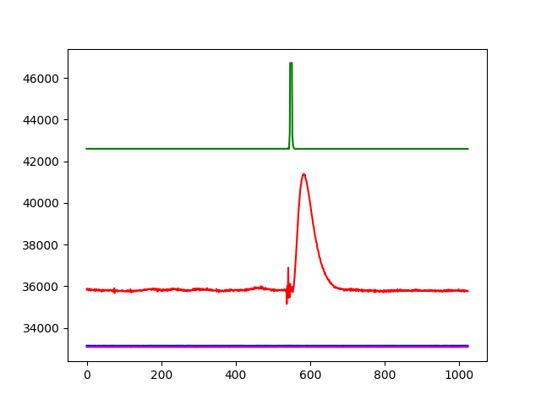
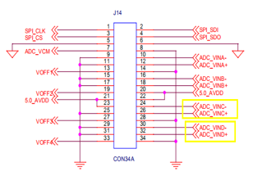
Zero-Degree Calorimeter: readout
The coupling of Si-PM to FEE is being designed
See report from Ping Yang on Sec 6A Upgrade (Oct 26 pm)
Currently we test with HPDAQ board, a design proved in PHOS detector(EM-Calorimeter) used at ALICE in LHC RUN 2
Signal before AD
Signal after AD
ADC_VINC- ADC_VINC+ -- out signal
ADC_VIND- ADC_VIND+ -- light signal

Slide 20
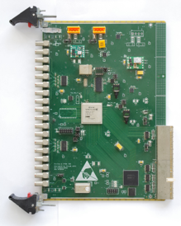
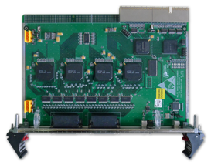
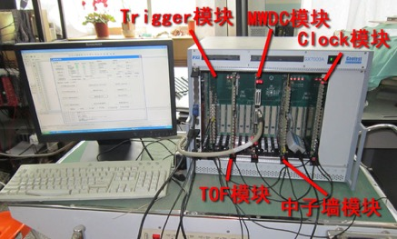
R&D: Readout and DAQ
1) FPGA－TDC
2) Work for both trigger and triggerless DAQ
Notes:
为提高系统的集成度和灵活性，在此研究中将基于仪器总线（如PXI）系统实现数据读出与系统控制与集成。将工业界规范的智能总线系统引入到读出电子学中，将简化整个电子学系统的设计，而基于标准插件形式实现各个电子学模块的设计，保证了整个电子学良好的可扩展性。
CEE的DAQ系统中将基于“无触发”的基本理念，将触发部分和数据获取系统融合在一起，提高整个系统触发判选的灵活性。同时，将采用xTCA架构作为数据采集系统中数据汇总和处理的核心平台，建构出规模简洁，功能强大，可扩充能力强的数据采集系统。

Slide 21
CEE schedule (CDR proved 2019)
Subsystems | 2020 | 2021 | 2022 | 2023 |  | 2024
Magnet＊
DAQ
Electronics and Trigger
Beam Monitor
MWDC
TOF
ZDC
TPC
Integration, data taking
  2020 Start year as proved CDR
2022 Quarter 3 Finish subsystem production and begin integration
2023 Quarter 3 Beam test of whole detector, then physics beam
2024 Publish first physics results. Full physics runs

Slide 22
Summary
Build multi function high energy nuclear physics detector at cooler storage ring @ heavy ion research facility in Lanzhou (HIRFL-CSR)
2) Physics objects: study QCD phases at high Baryon density, including QCD critical point and Symmetry energy E_{sym}
3) ZDC contributes to key physical observables, including event centrality and event plane
4) Project approved by NSFC this summer. TDR is being formed. It also works as a basis for the next generation facility of Chinese high energy nuclear physics (HIAF)
Notes:
1) 最后 我们来作个小洁：建设一个性能先进的多功能中高能核物理实验平台，充分发挥国家大型加速器装置的潜力！
2）创新性和可行性来讲，硅像素探测器 和 MRPC探测器 在国际国内都领先的。
3）这个实验平台 是我们做 高密度环境下的QCD 相图的研究，寻找 QCD临界点和可能的新相结构。

Slide 23
Backup

Slide 24
探测器模块
闪烁体目前并行两条技术路线：
技术稳妥方案：固体例如 EJ-200 塑料闪烁体。优点：已有探测器选用证明可行性，如 STAR Event Plane Detector
技术实验方案：液体例如 EJ-301/309 液体闪烁体。优点：免除闪烁体加工环节，可直接与任何（铅/铁）吸收体结构耦合
目前已经委托厂家加工了两个探测器 proto-type 模块，分别为 1米和30厘米长。两个模块均刻有内槽并已经安置好了铅吸收体薄片组(占模块总长约30%)，用于固体和液体闪烁体测试
WLS 光纤正在订购中，目前使用普通裸光纤进行机械应力测试，初步证明了模块构型的有效性
华师的本地测试采用两种手段：1）LED(可调节发光频率和脉冲展宽比)，2）100keV级别的 X-ray

Slide 25
读出电子学
探测器采用SiPM与闪烁体-光纤耦合，然后连接读出电子学
SiPM 优点：与传统光电倍增管相比，具有尺寸小、单价较低、工作电压不需要加特高压、抗磁场干扰强、可读出计数率高等多种优点
读出信号包含时间(所有模块合起来)和振幅(每个模块分开给出)
读出电子学采用两种并行方案：
  主方案：与CEPC预研方案类似的高性能读出电子学ASIC方案。优点：取数率高，满足预期的事件率(~10^6/秒)。目前正在设计流片-芯片测试环节
  备选方案：与LHC Run-2 的 ALICE PHOS 量能器类似的读出电子学方案，基于APD。优点：已证明可行性，有现成样品，并存在可用的数据采集框架。
  目前正使用备选方案的 ALICE 读出电子学与探测器模块进行耦合测试。为适应 PHOS → ZDC 模块的光电倍增管耦合方式变化，在7-8月期间对机械结构、排线、FPGA软件进行了修改，正在开始测试
目前的设计是基于ZDC参与事件触发考虑，例如时间(信号yes/no)用于触发min-bias事件，振幅用于触发特定中心度的碰撞事件（难点：越中心事件，期望的ZDC振幅越小）

Slide 26
CEE organization
探测器协调人肖志刚 (清华)
实验发言人
许 怒 (近物所)
肖国青(近物所)
理事会
刘 峰 (华师)
软件协调人
邵 明 (中科大)
运行协调人
孙志宇(近物所)
超导磁铁
孙志宇(近物所)
束流定位
孙向明(华师)
时间投影室
方德清(应物所)
内飞行时间
邵 明(中科大)
飞行时间
韩冬(清华)
漂移室
肖志刚(清华)
量能器
裴骅(华师)
触发
肖志刚 (清华)
前端电子学
安琪(中科大)

Slide 27
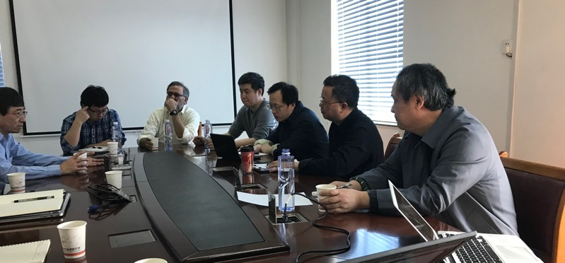
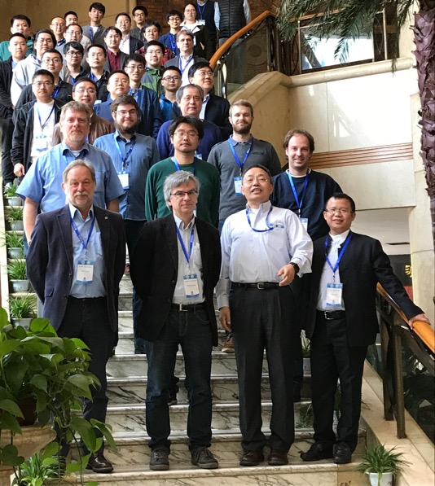
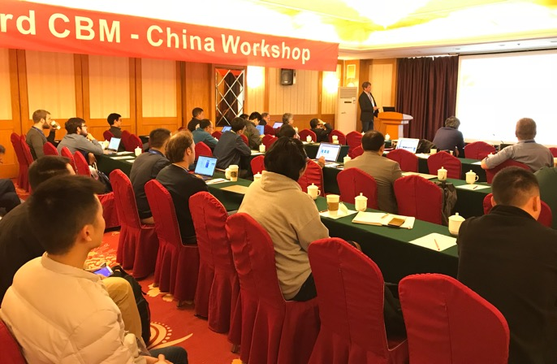
CEE collaborators
Domestic:
IMP-CAS, USTC, Tsinghua, CCNU, Fudan,
PKU, Huzhou, HIT, U. Lanzhou, CTGU, CGU
International：
United States: Jlab, LBNL
Japan: RIKEN, Tsukuba
Germany: GSI, Bonn University
Korea: Korea U., Pusan N.U.
CEE

Slide 28
Summary
Build multi function high energy nuclear physics detector at cooler storage ring @ heavy ion research facility in Lanzhou (HIRFL-CSR)
－ Top metal silicon pixel / MRPC
－ High precision FPGA－TDC
－ TPC / Big volume super conductive magnet
2) Physics objects: study QCD phases at high Baryon density, including QCD critical point and Symmetry energy E_{sym}
3) Also work as a basis for the next generation facility of Chinese high energy nuclear physics (HIAF)
4) Industrial applications, such as nuclear radiation detection
Notes:
1) 最后 我们来作个小洁：建设一个性能先进的多功能中高能核物理实验平台，充分发挥国家大型加速器装置的潜力！
2）创新性和可行性来讲，硅像素探测器 和 MRPC探测器 在国际国内都领先的。
3）这个实验平台 是我们做 高密度环境下的QCD 相图的研究，寻找 QCD临界点和可能的新相结构。

Slide 29
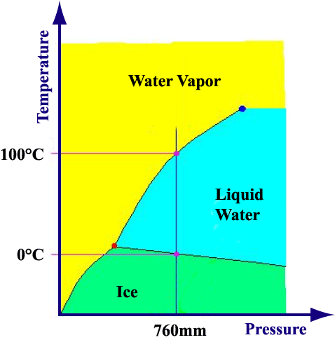
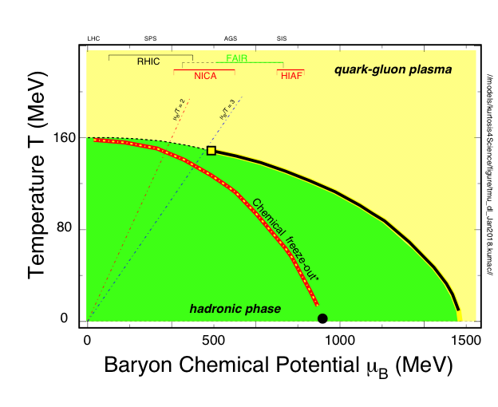
相图
QED相图
临界点
温度
气态：水气
显示对于确定自由度的系
统，在给定的外部条件下，
物质如何自组织的规律。
水: H₂O （电磁相互作用）
QCD相图:
夸克胶子自由度下核物质相结构？
(E. Fermi, 1950)
液态：水
固态：冰
压强
QCD相图
温度(MeV)
重子化学势 (MeV)
Notes:
1）相图在物理研究中是十分重要的。显示对于确定自由度的系统，在给定的外部条件下、物质如何自组织的规律。
2）比如水，自由度是电磁相互作用，在不同的外部条件下，可以是：固态、或液态、或气态。也有临界点。。。
3）我们这里的问题是：在夸克骄子自由度下、或色自由度下，物质的结构是什么？

Slide 30


Study the phase structure at strong interaction QCD
2004
Asymptotic freedom (QCD)
2013
Higgs
(1) Higgs particle
- origin of mass
- Standard Model
(2) QCD phase structure
- quark confinement
- chiral symmetry broken
- critical point, phase boundary …
QCD emergence property
Critical point ？
T (MeV)
μ_{B} (MeV)
Notes:
现在我们首先讨论一下21世纪强相互作用(QCD)相结构的问题。我们都知道，自然界有四个基本相互作用：强相互作用，电磁相互作用，
弱相互作用 和 万有引力。量子色动力学，QCD，是描述强相互作用的基本理论。
2013年 Higgs 粒子发现，粒子物理发展到一个展性的阶段。质量起源不再是疑团，标准模型 成为标准理论！
这一巨大进展也确定了QCD所有的自由度。我们知道，一但自由度定好，下面的基本的物理问题就是：在给定自由度下，物质的结构是什么？它是如何随外部环境变化的？这些都是基本的物理问题，不同层次上新的规律、新的物质结构。 比如。 夸克禁闭、QCD临界点。
除了自由度不同以外，这与凝聚态研究是相似的。是一种QCD的“涌现”特性。

Slide 31


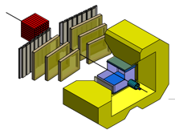
重要性
必要性、先进性、可行性
兰州大科学装置CSR
夸克胶子等离子体
温度（MeV）
强子气体
CEE
重子化学势（MeV）
CEE
研究内容
C+C， Ca+Ca，… U+U
精确测量反应产额的动量分布及与碰撞能量的依赖关系
3) 精确测量粒子数涨落
与理论计算结果比较：
➔ 临界点，对称能，新物质相…
Notes:
对中国科学的推动作用！

Slide 32
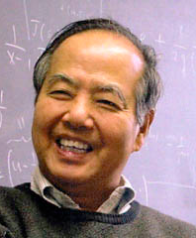
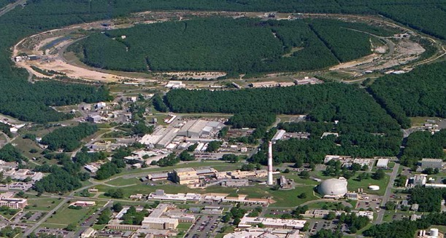
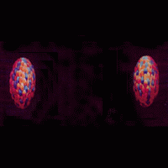
基本科学问题的研究途径
在实验室里高能重离子碰撞: 产生大体积的热密系统
v ~ 1000 fm³ = 1000 v₀
ρ > 3/fm³ ~ 20 ρ₀ ~ 10²⁰kg/m³ 夸克胶子等离子体
ε > 3GeV/fm³ ~ 20 ε₀ ~ 10³⁷J/m³
QGP: “夸克和胶子在大体积内” 自由运动的新物质形态
高能重离子碰撞：研究 QCD 相结构
李政道
RHIC
QCD相图
sPHENIX
STAR
夸克胶子等离子体
温度（MeV）
强子气体
夸克胶子等离子体
QGP
相对论重离子加速器 RHIC
重子化学势（MeV）

Slide 33
工作基础和可行性： 探测器系统
子探测器 | 已完成的预研 | 目前的水平 | 可行性
超导二极磁铁 | 完成超导磁铁的初步设计 | 已经掌握相关关键技术,设计开始 | ✔
数据获取系统DAQ | 完成系统方案设计 | 已在MWDC原型测试中成功应用，整体设计完成 | ✔
电子学和触发 FEE&Trigger | 完成TOF、MWDC读出电子学原型的设计和测试 | 电子学时间分辨达10 ps | ✔
硅像素探测器 BM | 完成顶层金属硅像素探测器的研制和多轮束流测试 | 束流位置分辨优于20 μm 进行二维数据分析 | ✔
多丝漂移室 MWDC | 完成模拟和重建，样机研制和测试（宇宙射线和束流） | 径迹重建残差水平优于300 μm 在线束流测量 | ✔
飞行时间探测器 TOF | 完成CEE上TOF探测器的GEANT4模拟。高分辨和高计数率MRPC探测器 | 样机时间分辨优于60 ps、计数率达50 kHz/cm² | ✔
时间投影室 TPC | 完成TPC模拟和重建的程序移植和测试，已开展样机的制作和测试 | 样机性能（径迹分辨 <0.5mm）好于预期计划 ➔ 在线束流测量 | ✔
ZDC | 完成模拟 | 已开展样机的制作 | ✔
仪器各子系统都有充分的预研、无不可控风险 ✔
下一步挑战：－进一步优化完善原理样机的设计
－原理样机 →工程实现
－仪器系统联调 → 整体性能的实现
－物理数据分析和文章发表

Slide 34
工作基础和可行性： 加速器束流
物理目标 | 所需束流种类、流强和能量(MeV/u) | HIRFL-CSR 束流设计指标 | 典型 反应道 | 可行性
低温高密核物质状态方程研究 夸克素 对称能 | Xe: 10⁵pps E = 400 - 600 | ¹²⁹Xe⁵⁴⁺: 5*10⁶pps E = 780 MeV/u | Xe+CsI | ✔
 | C: 10⁵pps E = 400 - 600 | ¹²C⁶⁺: 10⁸pps E = 1 GeV/u | C+C | ✔
重子数涨落 QCD临界点 | ²³⁸U: 10⁴pps E = 500－700 | ²³⁸U⁷⁸⁺: 10⁶pps E = 520 MeV/u | U+U | ✔
 | C: 10⁵ pps E = 500 | ¹²C⁶⁺: 10⁸pps E = 1 GeV/u | C+Pb | ✔
超核 | C: 5*10⁵ pps E = 1 GeV/u

